Slide 1
EL MOLINO
☕
COFFEE SHOP
App Móvil — Propuesta de Diseño & Desarrollo
Del grano a tu taza.
Ahora en tu bolsillo.
PRESENTED BY CREATIVEMK · JUNIO 2026 · CONFIDENCIAL
1 / 16

Slide 2
SOBRE EL MOLINO
Tostadores del mejor
cfé de Nicaragua
☕
Del grano a tu taza — 12+ años de excelencia artesanal.
6
25K+
Sucursales
en Managua & Masaya
Seguidores
en redes sociales
"Cada taza cuenta
la historia de nuestro
tierra y gente."
12+
100%
Años tostando
café nicaragüense
Café de origen
nicaragüense
CreativeMk × El Molino · Junio 2026 · Confidencial
2 / 16

Slide 3
EL DESAFÍO
¿Qué pasa cuando tu café es
excepcional... pero tu tecnología no?
❌
Sin programa de lealtad
💡
Los clientes frecuentes no son recompensados. Se pierde fidelización.
❌
Sin pedido anticipado
LA OPORTUNIDAD
Los clientes hacen fila. Pierden tiempo. Pierden ventas.
Una app propia convierte visitantes ocasionales en clientes fieles, elimina intermediarios, y posiciona a El Molino como el Starbucks nicaragüense.
❌
Sin pagos digitales
Dependencia total de efectivo y tarjeta física. Fricción.
❌
Delivery solo por 3ros
PedidosYa cobra comisión. Sin datos del cliente. Sin marca.
CreativeMk × El Molino · Junio 2026 · Confidencial
3 / 16

Slide 4
NUESTRA VISIÓN
El Starbucks de Nicaragua.
Pero con alma artesanal.
☕
⭐
💳
Orden Ahead
Molinitos
Pago Digital
Pide antes de llegar.
Sin filas.
Programa de lealtad.
Puntos por compra.
Tarjeta prepago + QR.
Rápido y seguro.
📱
📍
💬
Menú Digital
Sucursales
WhatsApp
Personalización total.
Tu café, tu estilo.
6 ubicaciones.
La más cercana siempre.
Pedidos por WhatsApp.
Como ya lo haces.
CreativeMk × El Molino · Junio 2026 · Confidencial
4 / 16

Slide 5
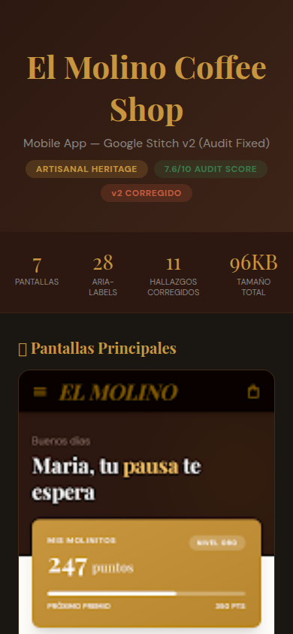
PANTALLA 01
Home
✦ Saludo personalizado por nombre
✦ Tarjeta de lealtad 'Mis Molinitos' con progreso
✦ Tu café de siempre — reordenar en 1 tap
✦ Sucursal más cercana con distancia
✦ Promociones y banners dinámicos
✦ WhatsApp integrado (flotante)
CreativeMk × El Molino · Junio 2026 · Confidencial
5 / 16

Slide 6
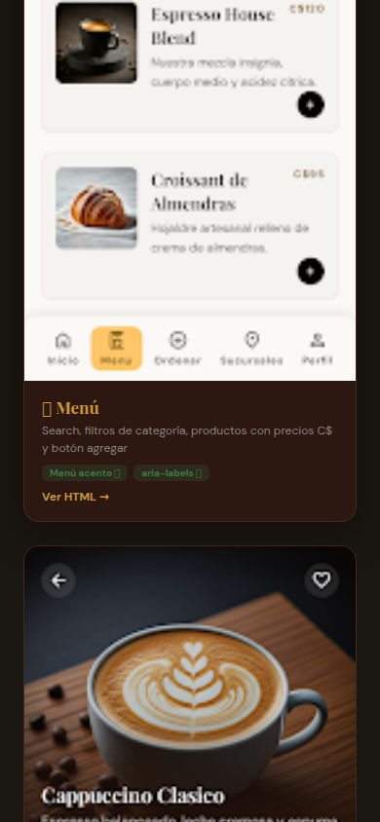
PANTALLA 02
Menú Digital
✦ Catálogo completo: Espresso, Fríos, Matcha, Panadería
✦ Tags de origen: Jinotega, Matagalpa, Dipilto
✦ Precios en Córdobas (C$)
✦ Búsqueda inteligente
✦ Descripciones evocadoras de notas de cata
✦ Personalización por bebida
CreativeMk × El Molino · Junio 2026 · Confidencial
6 / 16

Slide 7
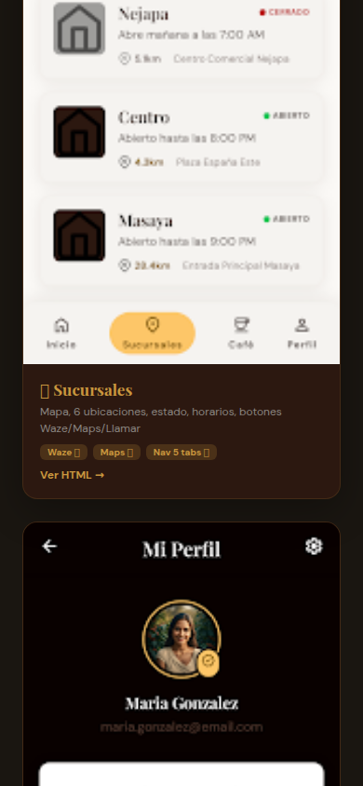
PANTALLA 03
Sucursales
✦ 6 sucursales: Central, Plaza La Fe, Altamira,
Nejapa, Managua Centro, Masaya
✦ Horarios en tiempo real
✦ Distancia desde tu ubicación
✦ Cómo llegar: Waze + Google Maps
✦ Llamar directamente
✦ Info de cada sucursal
CreativeMk × El Molino · Junio 2026 · Confidencial
7 / 16

Slide 8
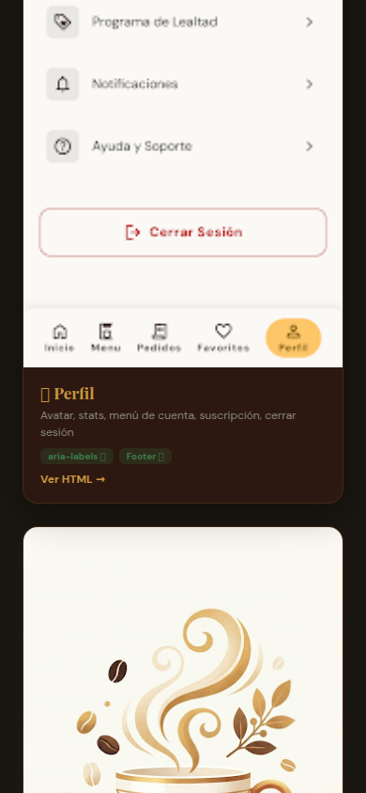
PANTALLA 04
Perfil & Lealtad
✦ Programa 'Molinitos' — puntos por compra
✦ Niveles: Bronce → Plata → Oro → Diamante
✦ Balance de tarjeta prepago visible
✦ Historial de transacciones
✦ Mis favoritos (reordenar rápido)
✦ Regalo de cumpleaños automático
CreativeMk × El Molino · Junio 2026 · Confidencial
8 / 16

Slide 9
SISTEMA DE LEALTAD
Molinitos — El corazón
de la fidelización
B
P
O
D
BRONCE
PLATA
ORO
DIAMANTE
0-499 pts
500-1499 pts
1500-3999 pts
4000+ pts
1x puntos
Cumpleaños café gratis
1.5x puntos
Bebida gratis/mes
2x puntos
Prioridad en pedidos
10% en merch
3x puntos
Eventos exclusivos
Cata gratis/mes
☕ 1 Molinito = C$10 gastados · Canje: 100 Molinitos = Café Americano gratis
CreativeMk × El Molino · Junio 2026 · Confidencial
9 / 16

Slide 10
FLUJO DE PEDIDO
Ordena antes de llegar.
Sin filas. Sin espera.
01
→
02
→
03
→
04
Elige tu café
Selecciona sucursal
Paga con la app
Recoge sin fila
Navega el menú, personaliza
tamaño, leche, extras, azúcar
La más cercana o tu
sucursal favorita
Tarjeta prepago, QR,
efectivo en tienda
Tu pedido listo.
Tiempo estimado en pantalla.
3 min
0
85%
2.3x
Tiempo promedio
de pedido
Minutos
en fila
Clientes prefieren
ordenar por app*
Más visitas con
lealtad digital*
CreativeMk × El Molino · Junio 2026 · Confidencial
10 / 16

Slide 11
ECOSISTEMA DE PAGOS
Pagos adaptados a
Nicaragua
💳
Tarjeta Prepago
📱
Código QR
Recarga en tienda o transferencia.
Balance siempre visible en la app.
QR para pagar en segundos.
Escanea y paga. Sin contacto.
Compatible con todos los POS
de El Molino.
🏦
Transferencia Bancaria
💵
Efectivo en Tienda
BAC, Banpro, Lafise.
Recarga directa desde tu banco.
Confirmación instantánea.
Recarga tu tarjeta con efectivo.
Canjea puntos en caja.
Sin barrera de entrada.
CreativeMk × El Molino · Junio 2026 · Confidencial
11 / 16

Slide 12
EL DIFERENCIADOR
Lo que Starbucks NO tiene:
La historia detrás de cada taza
🏔️
🌿
🌸
🍯
Jinotega
Matagalpa
Dipilto
Nueva Segovia
1,200m
900m
1,500m
1,300m
Chocolate, caramelo,
cuerpo medio
Frutal, cítrico,
acidez brillante
Floral, vainilla,
cuerpo sedoso
Nuez, miel,
finish limpio
"Del grano a tu taza — conoce al productor, sabor el origen, vive la historia."
CreativeMk × El Molino · Junio 2026 · Confidencial
12 / 16

Slide 13
STACK TECNOLÓGICO
Tecnología de clase mundial.
Optimizada para Nicaragua.
📱 FRONTEND
⚡ BACKEND
💳 PAGOS
React Native / Expo
Cross-platform (iOS + Android)
Una sola codebase
Cloudflare Workers + D1
Edge-first, ultra-rápido
Bajo costo operativo
Pasarela local (Celeri)
Tarjeta prepago cerrada
QR + transferencia
🔔 NOTIFICACIONES
🗺️ MAPAS
📊 ANALYTICS
Firebase Cloud Messages
Push notifications
Segmentadas por usuario
Google Maps SDK
6 sucursales geolocalizadas
Distancia + navegación
PostHog (self-hosted)
Sin costo de licencia
Privacidad garantizada
CreativeMk × El Molino · Junio 2026 · Confidencial
13 / 16

Slide 14
ROADMAP
De cero a app en 20 semanas
FASE 1 — MVP
Menú digital completo · Orden ahead · Pago prepago + QR · Programa Molinitos básico · 6 sucursales · Perfil de usuario
Semanas 1-10
FASE 2 — CRECIMIENTO
Suscripción integrada · E-commerce café en grano · Gamificación (rachas, desafíos) · Historia del café / Origen
Semanas 11-16
FASE 3 — ESCALABILIDAD
WhatsApp Bot para pedidos · eGift Cards · IA recomendaciones · Eventos culturales · Delivery propio
Semanas 17-20
* Timeline ajustable según prioridades del cliente. Fase 1 es funcional y lanzable.
CreativeMk × El Molino · Junio 2026 · Confidencial
14 / 16

Slide 15
INVERSIÓN
Paquetes diseñados para crecer contigo
RECOMENDADO
STARTER
GROWTH
ENTERPRISE
Lanza tu app
El más popular ⭐
Experiencia completa
$4,500
$7,800
$12,500
USD
USD
USD
✓ Menú digital completo
✓ Todo lo de Starter
✓ Todo lo de Growth
✓ Orden ahead (recogida)
✓ Tarjeta prepago cerrada
✓ WhatsApp Bot para pedidos
✓ Pago con código QR
✓ Suscripción de café integrada
✓ eGift Cards
✓ Programa Molinitos básico
✓ E-commerce café en grano
✓ IA recomendaciones personalizadas
✓ 6 sucursales en mapa
✓ Gamificación (rachas + desafíos)
✓ Delivery propio integrado
✓ Perfil de usuario
✓ Historia del café / Origen
✓ Eventos culturales / Reservas
✓ Push notifications
✓ Analytics avanzados
✓ Multi-idioma (ES/EN)
✓ Soporte 3 meses
✓ Soporte 6 meses
✓ Soporte 12 meses + updates
CreativeMk × El Molino · Junio 2026 · Confidencial
15 / 16
Todos los precios incluyen diseño UI/UX, desarrollo, testing y despliegue. Pagos en 2-3 cuotas disponibles.

Slide 16
☕
El futuro de El Molino
está en tus manos.
Construyamos juntos la app que Nicaragua necesita.
Café artesanal. Tecnología de clase mundial.
AGENDAR REUNIÓN
CreativeMk · info@creativemk.com · +505 8359-8517
16 / 16

